Slide 1

Performance Management
إدارة الأداء

Slide 2
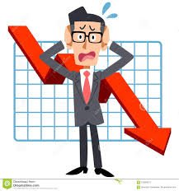

What is performance
ما هو الأداء
Good Performance
الأداء الجيد
Poor Performance
الأداء السئ

Slide 3
What is performance
ما هو الأداء
What has been achieved?
How it has been achieved?
Have you achieved your objectives ?
ما الذي تم تحقيقه؟
كيف تم تحقيقه ؟
هل تم تحقيق الاهداف؟

Slide 4
Performance Management
إدارة الأداء
A process for establishing a shared understanding about what is to be achieved and how it is to be achieved, and an approach to managing people that increases the probability of achieving success.
عملية لتأسيس فهم مشترك حول ما يجب تحقيقه وكيف يتم تحقيقه ، ونهج لإدارة الأشخاص يزيد من احتمال تحقيق النجاح.

Slide 5
Why to manage performance
لماذا ندير الاداء
Provide the basis for personal development
Align individual and organizational objectives
Develop a performance culture
Improve individual performance

Slide 6
Why to manage performance
لماذا ندير الاداء
توفير الأساس لتطوير الشخصية
اصطفاف الأهداف الفردية والتنظيمية
تطوير ثقافة الأداء
تحسين الاداء الفردي

Slide 7

PM Characteristics
خصائص إدارة الأداء
Agreement الاتفاق
Measurement القياس
Feedback التغذية الراجعة
Dialogue الحوار
+ Reinforcement + التمكين

Slide 8
PM Characteristics
خصائص إدارة الأداء
It is not something that is done to people, is done for people and in partnership with them
إنه ليس شيئًا يتم القيام به للناس ، بل يتم للناس وفي شراكة معهم

Slide 9
PM Elements
عناصر إدارة الأداء
Setting (SMART) Objectives
PDP
Annual Performance Review
Performance Appraisal
Performance Rating
Learning and Development
Performance related pay
360o feedback

Slide 10
PM Elements
عناصر إدارة الأداء
تصنيف الاداء
التعليم والتطوير
الأجر المرتبط بالأداء
التغذية الراجعة 360 درجة
وضع أهداف (سمارت)
خطة التطوير الشخصية او الاحترافية
إجتماع مراجعة الأداء السنوي
تقييم الاداء

Slide 11
SMART Objectives
الأهداف الذكية (سمارت)
S
M
R
A
T
Specific محددة
Measurable يمكن قياسها
Realistic واقعية
Attainable/ achievable يمكن تحقيقها
Time-bound محددة بوقت

Slide 12
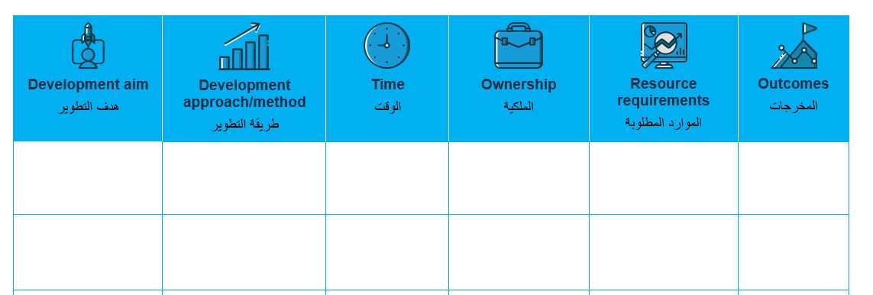
Personal Development Plan
خطة التطوير

Slide 13
Individual Performance
الأداء الفردي
Motivation
التحفيز
Ability
القدرة
OTP
فرصة المشاركة

Slide 14
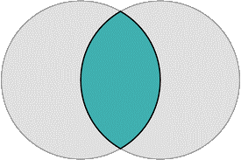
Motivation & PM
التحفيز و إدارة الأداء
Victor vroom (1964)
فيكتور فرووم (1964)
Performance
الأداء
Motivation
التحفيز
Ability
القدرة

Slide 15
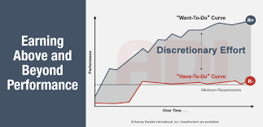
Motivation & PM
التحفيز و إدارة الأداء
Bailey et al., (2001)
بايلي وآخرون (2001)
Performance
الأداء

Slide 16
Motivation & PM
التحفيز و إدارة الأداء
Boxall and Purcell (2003)
بوكسال و بيورسيال (2003)
Ability
القدرة
Motivation
التحفيز
OTP
القدرة ع المشاركة
Performance
الأداء
AMO Formula

Slide 17

Motivation
التحفيز
A motive is a reason for doing something
الدافع هو سبب القيام بشيء ما

Slide 18
Motivation
التحفيز
Direction – what a person is trying to do.
Effort – how hard a person is trying.
Persistence – how long a person keeps on trying.

Slide 19
Motivation
التحفيز
الاتجاه - ما يحاول شخص القيام به.
الجهد - مدى صعوبة الشخص الذي يحاول.
الثبات - كم من الوقت يستمر الشخص في المحاولة.

Slide 20
Motivation
التحفيز
Motivation
التحفيز
Intrinsic
الذاتي
Extrinsic
الخارجي

Slide 21
Motivation
التحفيز
Fredric Herzberg (1959)
فريدريك هيرتيزبرج (1959)
Motivational Factors عوامل التحفيز
Hygiene Factors عوامل الإرضاء

Slide 22
Motivation
التحفيز
Fredric Herzberg (1959)
فريدريك هيرتيزبرج (1959)
عوامل الارضاء
العلاقات بين الأفراد.
ظروف العمل
سياسة وادارة الشركة.
الإشراف.

Slide 23
Motivation
التحفيز
Fredric Herzberg (1959)
فريدريك هيرتيزبرج (1959)
عوامل الارضاء
العلاقات بين الأفراد.
ظروف العمل
سياسة وادارة الشركة.
الإشراف.

Slide 24
Motivation
التحفيز
Fredric Herzberg (1959)
فريدريك هيرتيزبرج (1959)
عوامل التحفيز
التقدم.
النمو الذاتي.
الإنجاز والتقدير.
العمل نفسه.

Slide 25
Motivation
التحفيز
Fredric Herzberg (1959)
فريدريك هيرتيزبرج (1959)
Hygiene Factors
Company Policy & Administration.
Supervision.
Interpersonal relationships.
Working conditions.

Slide 26
Motivation
التحفيز
Fredric Herzberg (1959)
فريدريك هيرتيزبرج (1959)
Motivational Factors
Achievement and recognition.
The work itself.
Advancement.
Personal Growth.

Slide 27
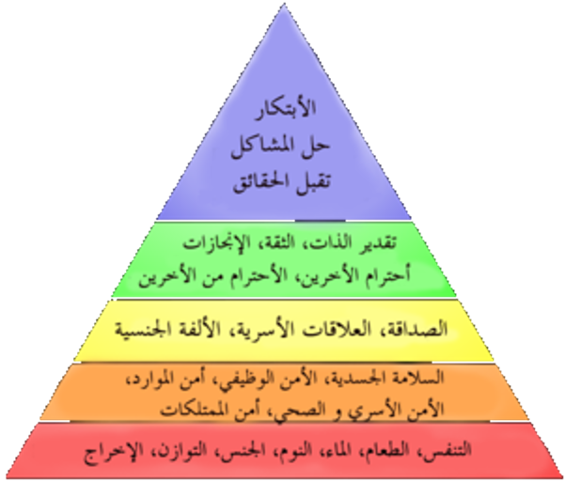
Motivation
التحفيز
Abraham Maslow(1943)
إبراهام ماسلو (1943)
الحاجة لتحقيق الذات
الحاجة للتقدير
الحاجات الاجتماعية
حاجات الأمان
الحاجات الفسيولوجية

Slide 28
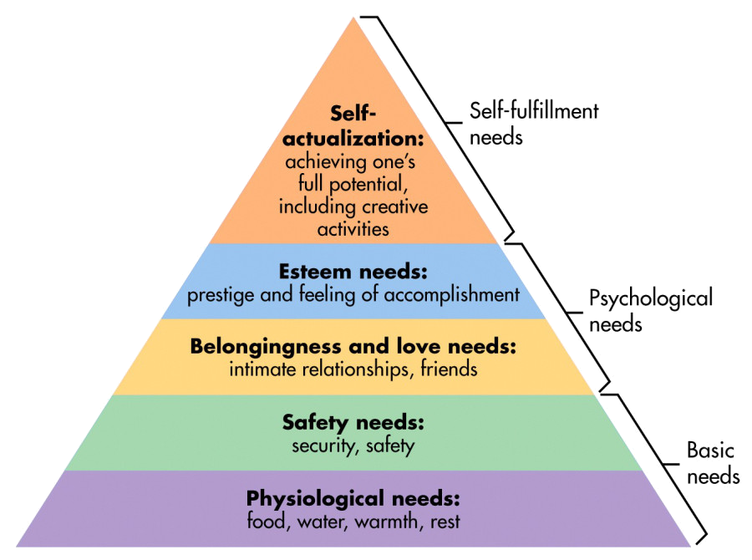
Motivation
التحفيز
Abraham Maslow(1943)
إبراهام ماسلو (1943)

Slide 29
Motivation
التحفيز
Expectancy theory vroom (1964)
نظرية التوقع فيكتور فرووم (1964)
Expectancy التوقع
Instrumentality الفائدة
Valence القيمة

Slide 30
Motivation
التحفيز
Daniel Pink (2009)
دانيال بينك (2009)
Autonomy الحرية
Purpose الهدف
Mastery التمكن

Slide 31

Competencies
الجدارات

Slide 32
Competencies
الجدارات
Knowledge
المعرفة
Skills
المهارات
Attitude
السلوك

Slide 33
JOHARI جوهاري
Open
مفتوح
Blind
أعمى
Hidden
مخفي
Unknown
غير معروف
Known by others
معروف للآخرين
Unknown by others
معروف للآخرين
Known by self
معروف للنفس
Unknown by self
غير معروف للنفس

Slide 34
JOHARI جوهاري
Open
مفتوح
Blind
أعمى
Hidden
مخفي
Unknown
غير معروف
Known by others
معروف للآخرين
Unknown by others
معروف للآخرين
Known by self
معروف للنفس
Unknown by self
غير معروف للنفس

Slide 35
JOHARI جوهاري
Open
مفتوح
Blind
أعمى
Hidden
مخفي
Unknown
غير معروف
Known by others
معروف للآخرين
Unknown by others
معروف للآخرين
Known by self
معروف للنفس
Unknown by self
غير معروف للنفس

Slide 36
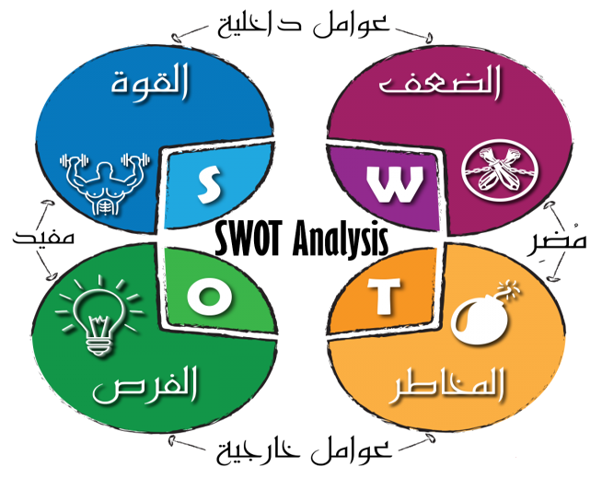

Slide 37


Reflection
الانعكاس الشخصي

